Slide 1




E-mail
Password
로그인
네이버 아이디로 로그인
구글 아이디로 로그인
로그인
페이스북 아이디로 로그인

Slide 2
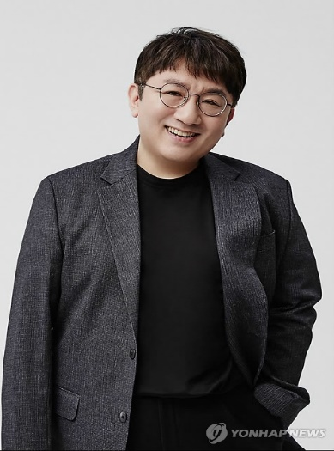
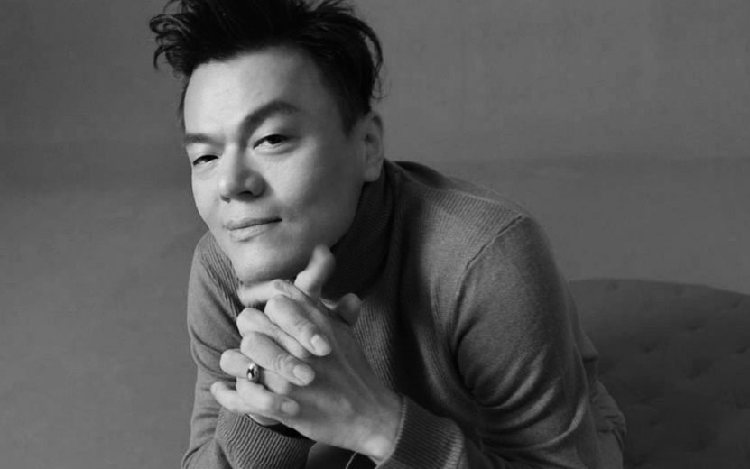
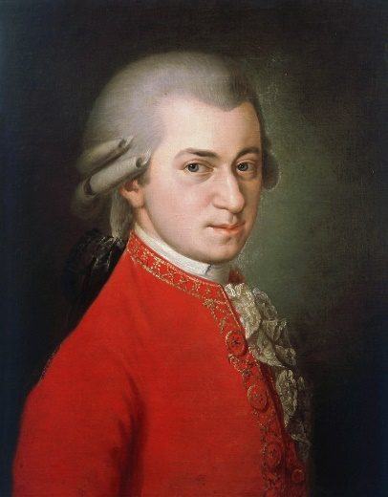
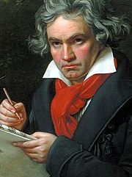
작곡가 찾기
/ 나의 의뢰 / 이벤트 / 공지사항 / 사이트 소개 / 고객센터
커뮤니티 / 나의 계정 / 성공 사례 / 작곡가 등록 / 모바일 앱 / 나의 취향 / 장기 계약 / 이용안내 / 쿠폰
인기순 /높은가격순 /낮은 가격순
1위
2위
3위
4위
방시혁
곡 1분당: $만원
박진영
곡 1분당: $만원
모차르트
곡 1분당: $만원
베토벤
곡 1분당: $만원

Slide 3
작곡가 찾기 / 나의 의뢰 / 이벤트 / 공지사항 / 사이트 소개 / 고객센터
로고
커뮤니티 / 나의 계정 / 성공 사례 / 작곡가 등록 / 모바일 앱 / 나의 취향 / 장기 계약 / 이용안내 / 쿠폰
지음(知音)Zium
인기순 가격순
^-^
^-^
^-^
^-^
김철수
곡 1m: 100만원
김철수
곡 1m: 100만원
김철수
곡 1m: 100만원
김철수
곡 1m: 100만원

Slide 4
작곡가 찾기
/ 나의 의뢰 / 이벤트 / 공지사항 / 사이트 소개 / 고객센터
지음(知音)Zium
박진영 작곡가님
대표곡 : 너의 뒤에서
honey
tell me
어머님이 누구니
별점 : ★★★★★ 4.99

Slide 5
게임 작곡가 찾기
(인기순)
김철수
이철수
최철수
제갈철수
남궁철수
.
.
.
.

Slide 6
김철수 작곡가
똘똘 음악대학 졸어
^-^
칠칠 음악대회 금상
주요 작곡
김철수 –인생뭐
누구누구 –뭐뭐
누구누구 뭐뭐
유튜ㅡ 링크
유튜ㅡ 링크
유튜ㅡ 링크

Slide 7
작곡 의뢰
작곡 의뢰 하니다: 행사에 쓸거구 가격은 10만원...
샘플 00초 평가하겠슴 어쩌구저쩌구
작곡 의뢰
작곡 의뢰 하니다: 게임에 쓸거구 가격은 10만원...
샘플 00초 평가하겠슴 어쩌구저쩌구
작곡 의뢰
작곡 의뢰 하니다: 마트에 틀거구 가격은 10만원...
샘플 00초 평가하겠슴 어쩌구저쩌구
작곡 의뢰
작곡 의뢰 하니다: 홈페이지에 쓸거구 가격은 10만원...
샘플 00초 평가하겠슴 어쩌구저쩌구

